Slide 1
Titanium Mobile
GUIパーツを理解する２

Slide 2
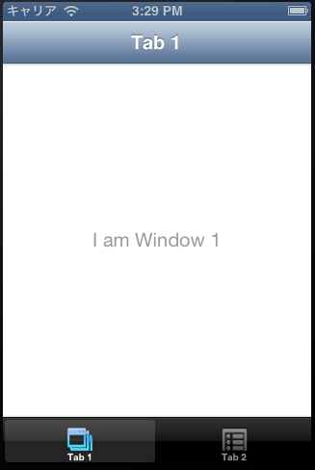
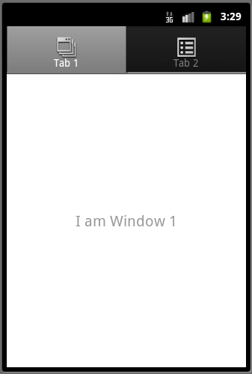
Tab
Notes:
app_0.js
Kitchen Sink/Resources/ui/common/baseui/tab_groups.js
Kitchen Sink/Resources/ui/handheld/ios/baseui/tabs.js

Slide 3
Window
Notes:
app_0.js
Kitchen Sink/Resources/ui/common/baseui/window_properties.js
Kitchen Sink/Resources/ui/common/baseui/window_layout.js
Kitchen Sink/Resources/ui/common/baseui/window_standalone.js
Kitchen Sink/Resources/ui/common/baseui/window_events.js
Kitchen Sink/Resources/ui/handheld/ios/baseui/window_navbar.js
Kitchen Sink/Resources/ui/handheld/ios/baseui/window_constructor.js
Kitchen Sink/Resources/ui/handheld/ios/baseui/window_toolbar.js
Kitchen Sink/Resources/ui/handheld/ios/baseui/window_animation.js

Slide 4
Label
Notes:
app_0.js
Kitchen Sink/Resources/ui/common/controls/label_basic.js

Slide 5
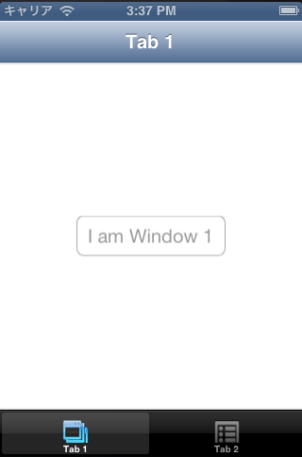
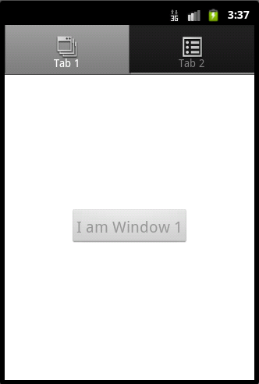
Button
Notes:
app_1.js

Slide 6
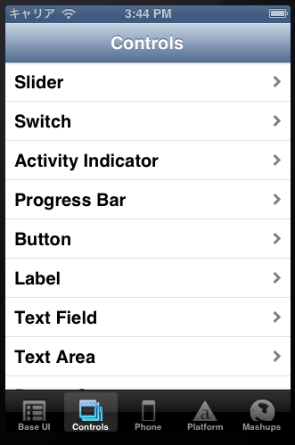
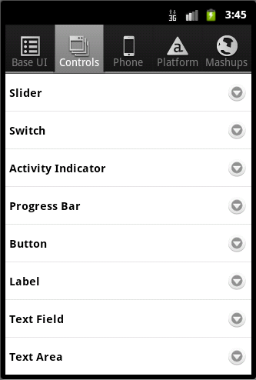
Kitchen Sink

Slide 7
Kitchen Sink
Titanium MobileのGUI見本アプリ
iOS と Android では機能も見栄えも違うので必ず事前に確認する！

Slide 8
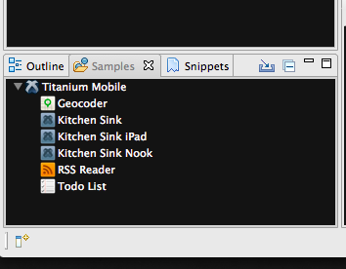
Kitchen Sink
右クリックで
インストール

Slide 9
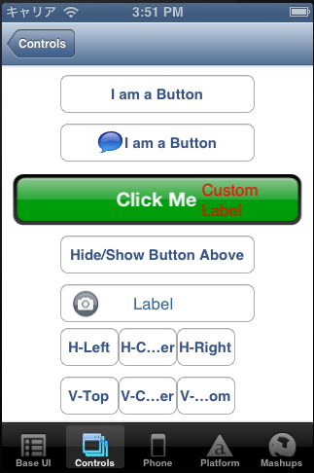
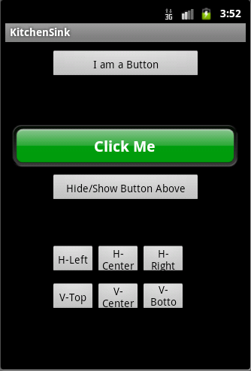
Button(s)
Notes:
Kitchen Sink/Resources/ui/common/controls/button.js

Slide 10
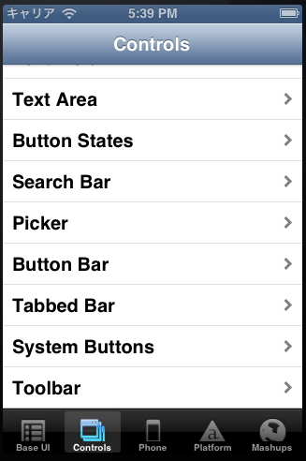
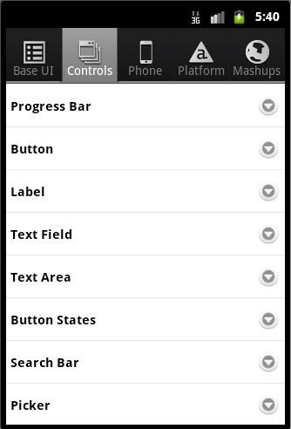
Kitchen Sink!
Notes:
iOSとAndroidで実装されている機能が違う

Slide 11
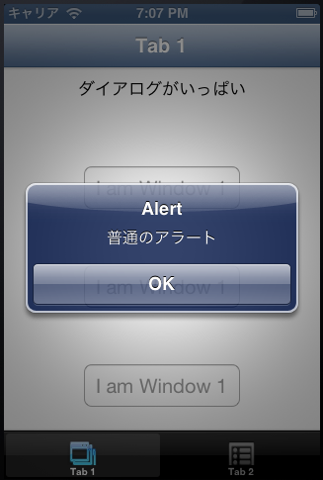
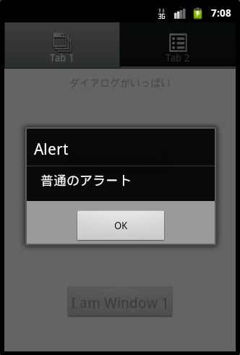
alert
Notes:
app_2.js

Slide 12
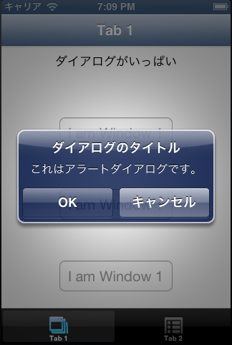
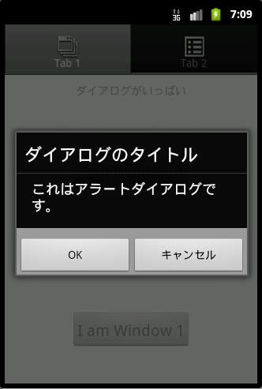
AlertDialog

Slide 13
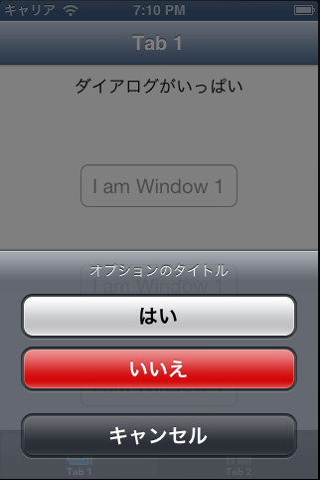
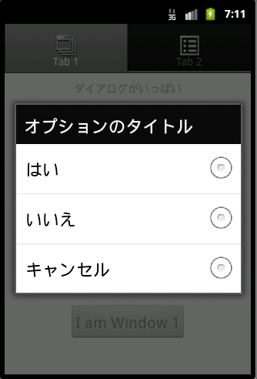
OptionDialog

Slide 14
View
UIView
いろいろなUI部品の元になるクラス
単独でも使える
Windowに直接UI部品をaddするより扱いやすい

Slide 15
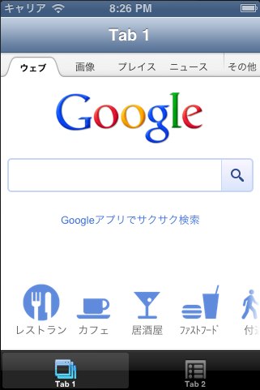
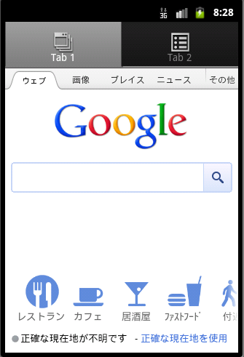
WebView
Notes:
Kitchen Sink/Resources/ui/common/baseui/web_views.js
app_3.js
Android 2.3系のエミュレータの不具合で動作しないことがある

Slide 16


ImageView
Notes:
app_4.js

Slide 17
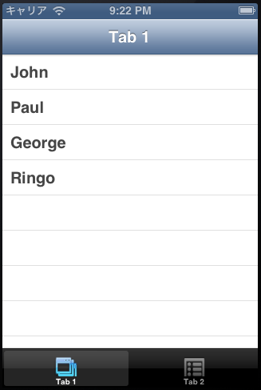
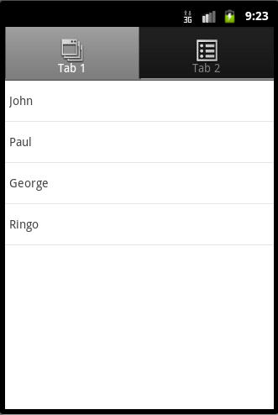
TableView
Notes:
app_5.js

Slide 18
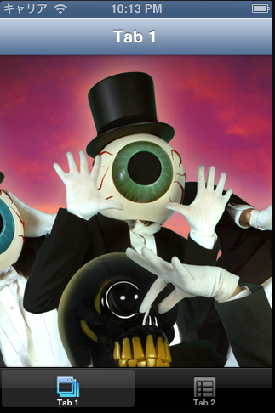

ScrollView
Notes:
Androidは縦／横の一方向しかスクロールしない
app_6.js

Slide 19
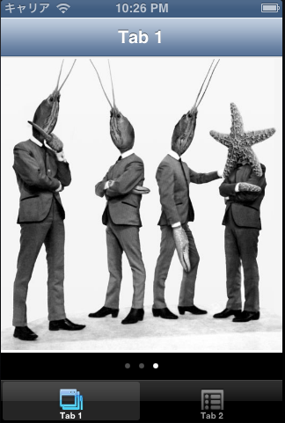

ScrollableView
Notes:
app_7.js

Slide 20
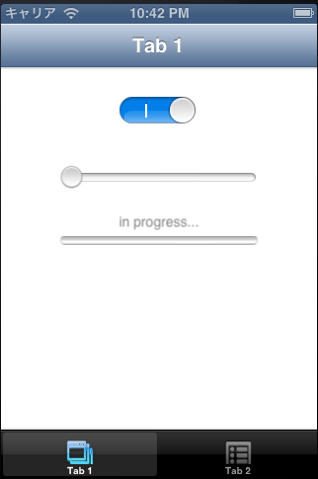
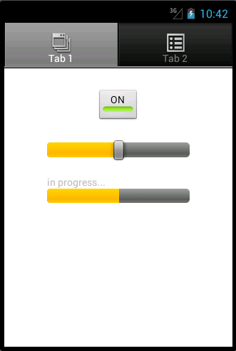
Switch, Slider and ProgressBar
Notes:
app_8.js

Slide 21
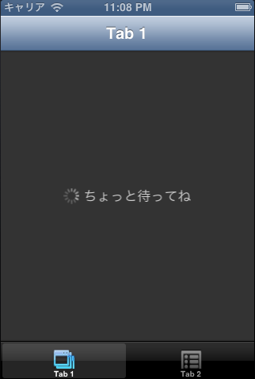
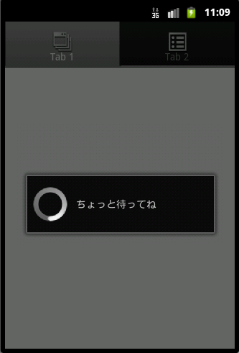
ActivityIndicator
Notes:
app_9.js
AndroidとiOSで表示方法に違いがある Windowがopenしてからでないと表示できない

Slide 22
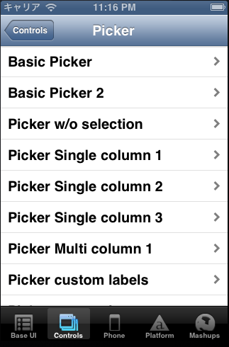
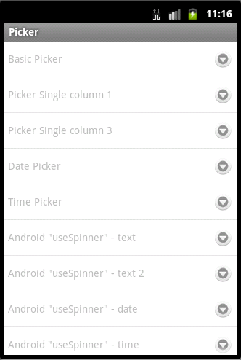
Picker
Notes:
Kitchen\ Sink/Resources/ui/common/controls/picker*

Slide 23
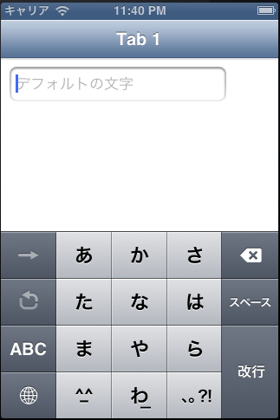
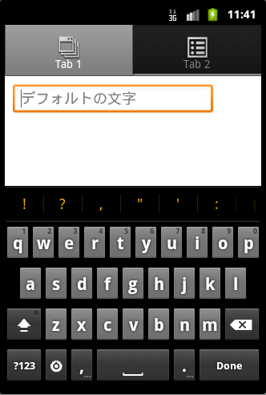
TextField
Notes:
app_10.js

Slide 24
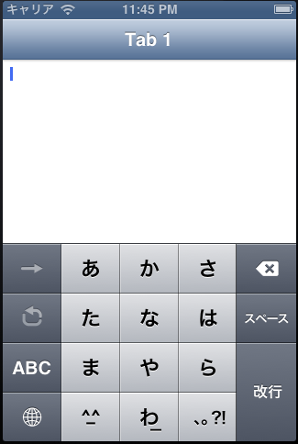
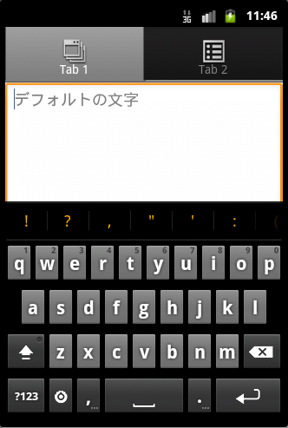
TextArea
Notes:
app_11.js

